Slide 1
MI és a környezet Éghajlatmentő mesterséges intelligencia?

Slide 2
Éghajlatmentő MI?
Állítás
Energia- és erőforrásfogyasztás az informatikában egyre magasabb és magasabb
Pl. kriptobányászat (virtuális pénz létrehozása)
Évente 50-80 terawattóra (TWh) szükséges.
Ennyi energiát termel évente a hat, még működő németországi atomerőmű összesen!

Slide 3
Éghajlatmentő MI?
De az MI alkalmazások használata pozitív hatással lehet a környezet- és klímavédelemre is.

Slide 4

Éghajlatmentő MI? Példák
Termosztát az okosotthonban
Tanul a lakók szokásaiból, valamint a fűtési időszakokat a jelenlétekhez és a távollétekhez igazítja.
Az időjárási adatok, az előrejelzési modellek és a tényleges fűtési adatok intelligens összekapcsolása

Slide 5
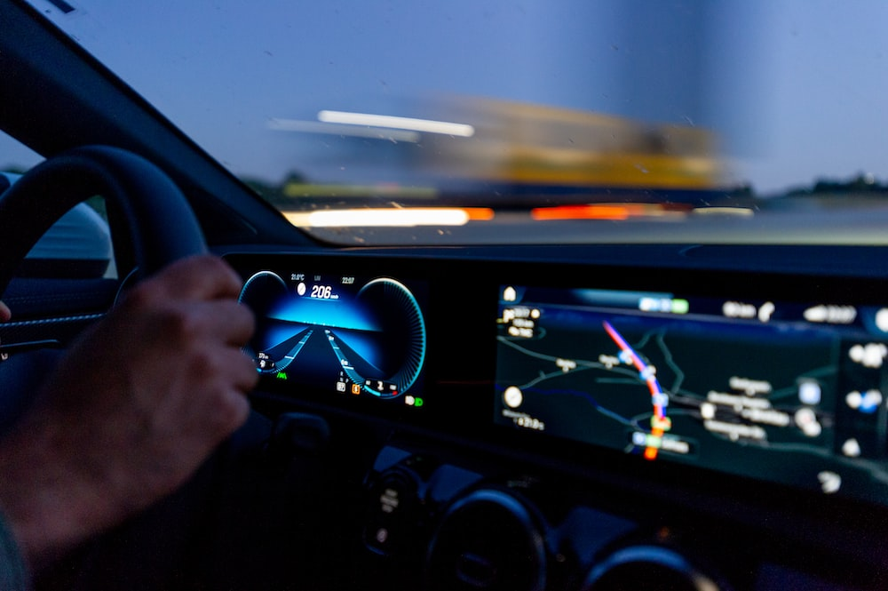
Éghajlatmentő MI? Példák
Sávtartó asszisztens vezetés közben
Már energetikailag is hasznos, ha elkerülhetők a balesetek az asszisztens segítségével

Slide 6
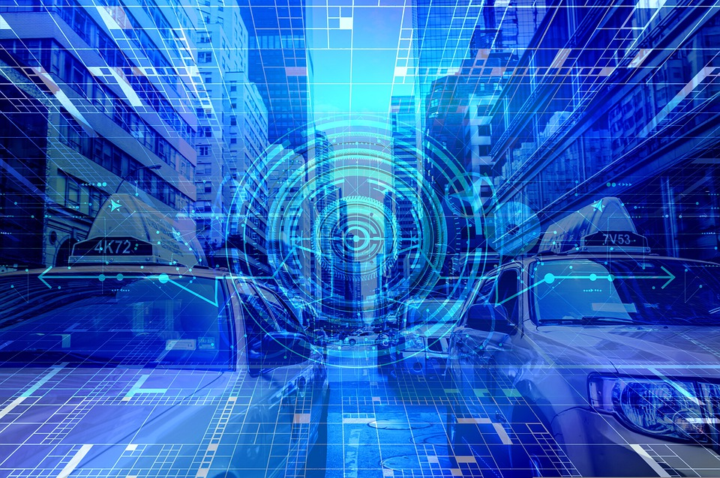
Éghajlatmentő MI? Példák
okos közlekedésfelügyelet
A forgalomáramlás mérése mobiltelefon-adatok segítségével a forgalmi dugók elkerülése érdekében, és az adtok elküldése az érintett járművezetőknek
A közlekedési lámpák és a sebességszabályozás vezérlése mesterséges intelligencia rendszerekkel az energiatakarékosság érdekében

Slide 7
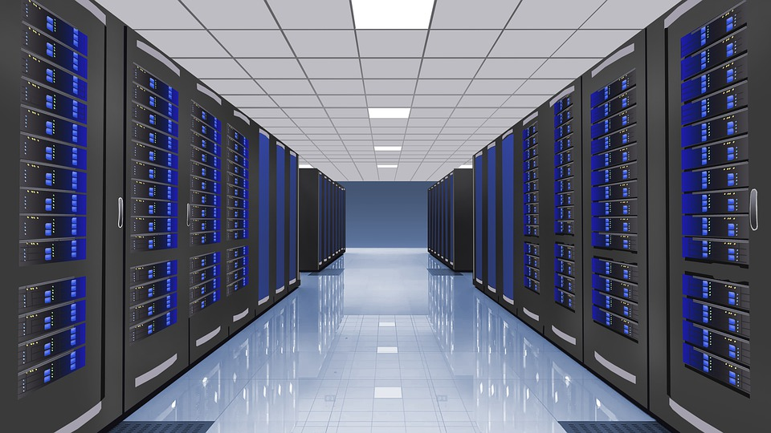
Éghajlatmentő MI? Példák
A Google Deepmind intelligens vezérlőrendszere
- 40%-kal csökkenti az energiafogyasztást
- A hűtőrendszerek elemzése a légnyomás vagy a hőmérséklet mérésére

Slide 8
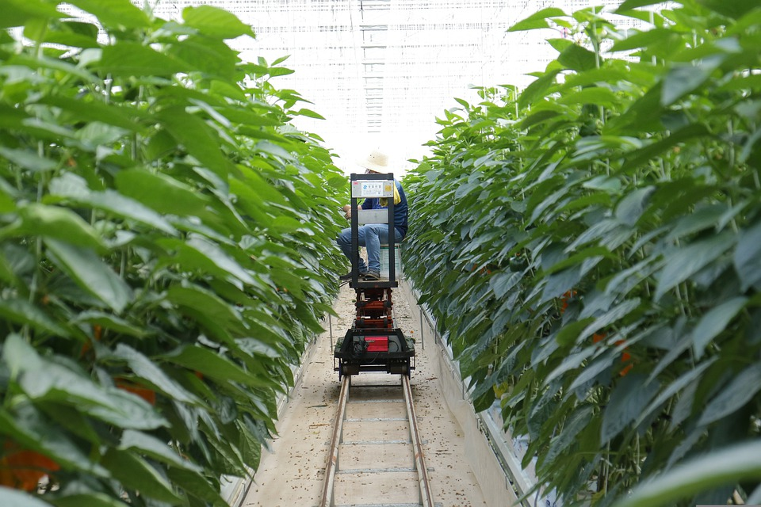
Éghajlatmentő MI? Példák
Okos gazdálkodás
- A műtrágyák és növényvédő szerek pontosan használhatók az MI segítségével
- Hatékony szántóföldi munka és betakarítás
- Kevesebb növényvédőszer, a mezőgazdasági gépek pontosabb használata

Slide 9
Gyakorlati feladat Ötlet labor „Zöld MI" Intelligens alkalmazás fejlesztése az energiatakarékosság érdekében

